Slide 1

KONULAR;
Mimic Diyagramı
Saatlik Isı Haritası
Kestirimci Bakım
Debi Ve Baca Gazı Ölçümü
Grafiksel İzleme
Tüketim Karşılaştırma
CO2 Ayak İzi Hesaplama
Kategorisel Bazlı İzleme

Slide 2
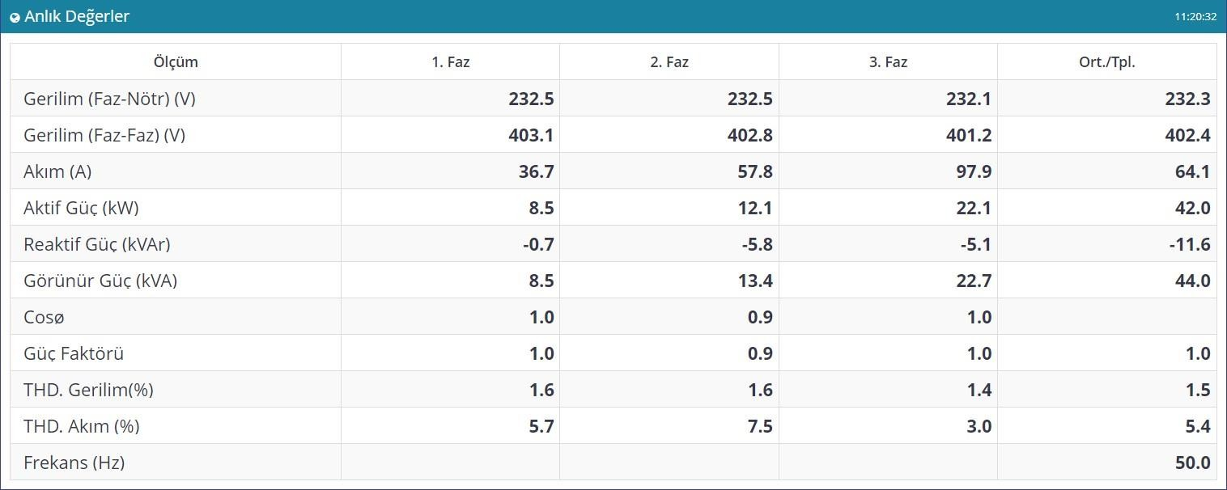
ETM ENERJİ VERİMLİLİK SİSTEMİ
Enerji Yönetim sistemi ile işletmenin (Elektrik, Su ve Doğalgaz gibi) enerji noktaları anlık izlenip tüketimler kayıt altına alınabilmektedir. Bu sayede işletme dahilindeki tüm proseslerde ne kadar enerji kullanıldığının tespiti için referans bilgi noktası oluşturulmaktadır. Sonraki süreçlerde enerjinin kullanıldığı tüm kırılım noktalarının ayrı ayrı ölçüm ve izlemesi yapılmakta; enerjiyi daha verimli kullanma, kayıp kaçakları tespit etme, enerjide geri kazanım sağlama ve enerji tasarrufu için yapılacak proses iyileştirme ve VAP yatırımları konusunda rapor/tavsiye sunulmaktadır.
Yazılım Temel Özellikleri:
Haberleşme yazılımı JAVA,
Görsel web arayüzü PHP,
Veri tabanı olarak Microsoft SQL server kullanılmaktadır.
Veri tabanı müşteri istemesi durumunda açılabilmektedir.
Elde edilen tüm veriler web ve Android gibi tüm platformlarda izlenebilmektedir.
Kestirimci bakım, debi, sıcaklık, baca gazı vb. ölçümler izlenerek cihaz verimlilikleri ve önleyici bakımları tespit edilebilmektedir.

Slide 3
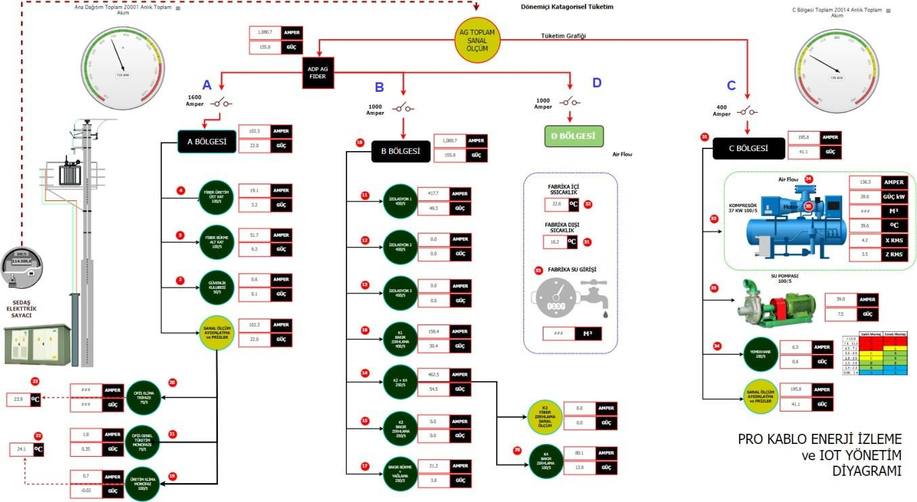
MİMİC DİYAGRAMI
İşletme içerisinde kurulan izleme sisteminin mimik diyagramı tasarlanabilir ya da fabrikanın özel diyagramları da eklenebilir.

Slide 4
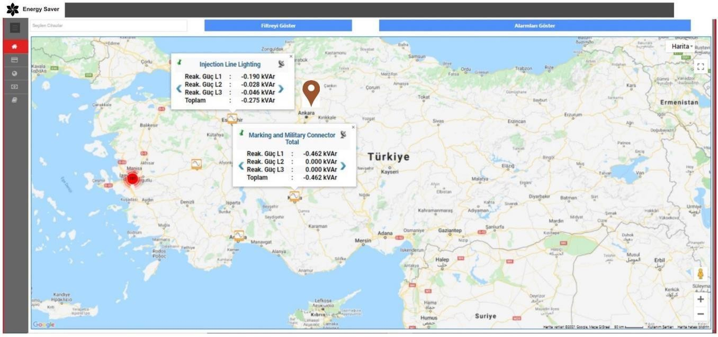
HARİTA BAZLI İZLEME
Birden fazla işletmelerin harita üzerinde verilerin görülebilmesi, analiz ve karşılaştırmaları yapılabilmektedir.

Slide 5
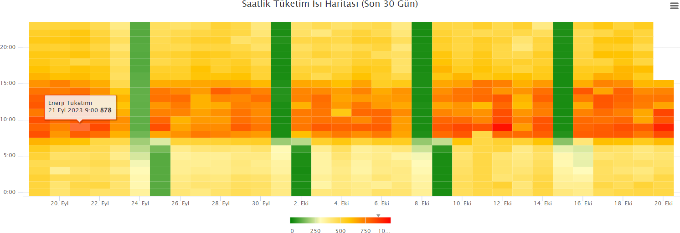
SAATLİK ISI HARİTASI
İşletmenin günlük bazda saatlik tüketim haritasından enerji tüketiminin yoğun olduğu zaman aralıkları ya da firmanın duruşlardaki tüketim miktarları takip etme imkanı sunabilmektedir.

Slide 6
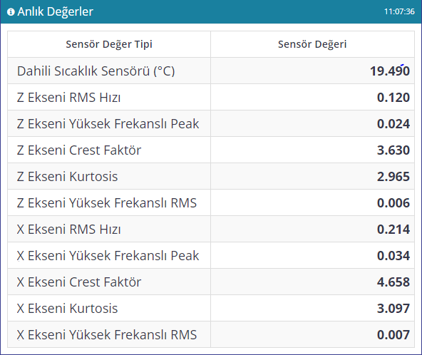
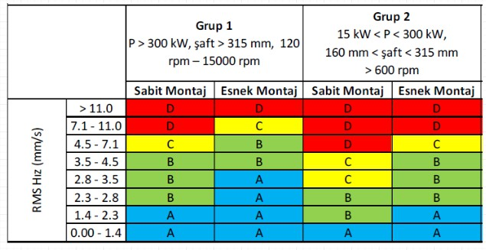
KESTİRİMCİ BAKIM
Yüksek güçlü motorlarda vibrasyon ölçümü yapılarak ileri dönemlerde motor rulman arızalanmalarının önüne geçilebilmektedir. ISO 10816 standartlarının belirlemiş olduğu sınır değerleri ile alarm oluşturulabilir, büyük arızalar yaşanmadan kestirimci motor bakımları yapma imkanı sunmaktadır.

Slide 7
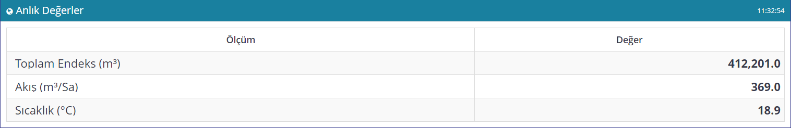
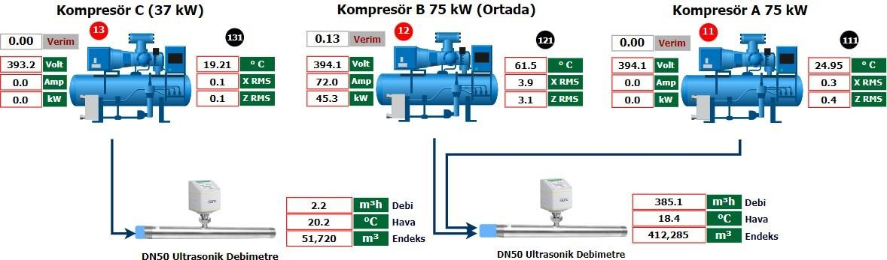
DEBİ VE BACA GAZI ÖLÇÜMÜ
Kompresörlerde debi ölçümleri yapılarak üretilen hava miktarları anlık olarak izlenebilir yada geçmişe dönük
raporlama yapılarak değişimler tespit edilebilir,
Baca gazı ölçümleri ile O2 ve CO değerleri izlenebilir ve doğalgaz tüketimi artmaya başlamadan brülör bakımlarını önceden tespiti yapılabilmektedir.

Slide 8
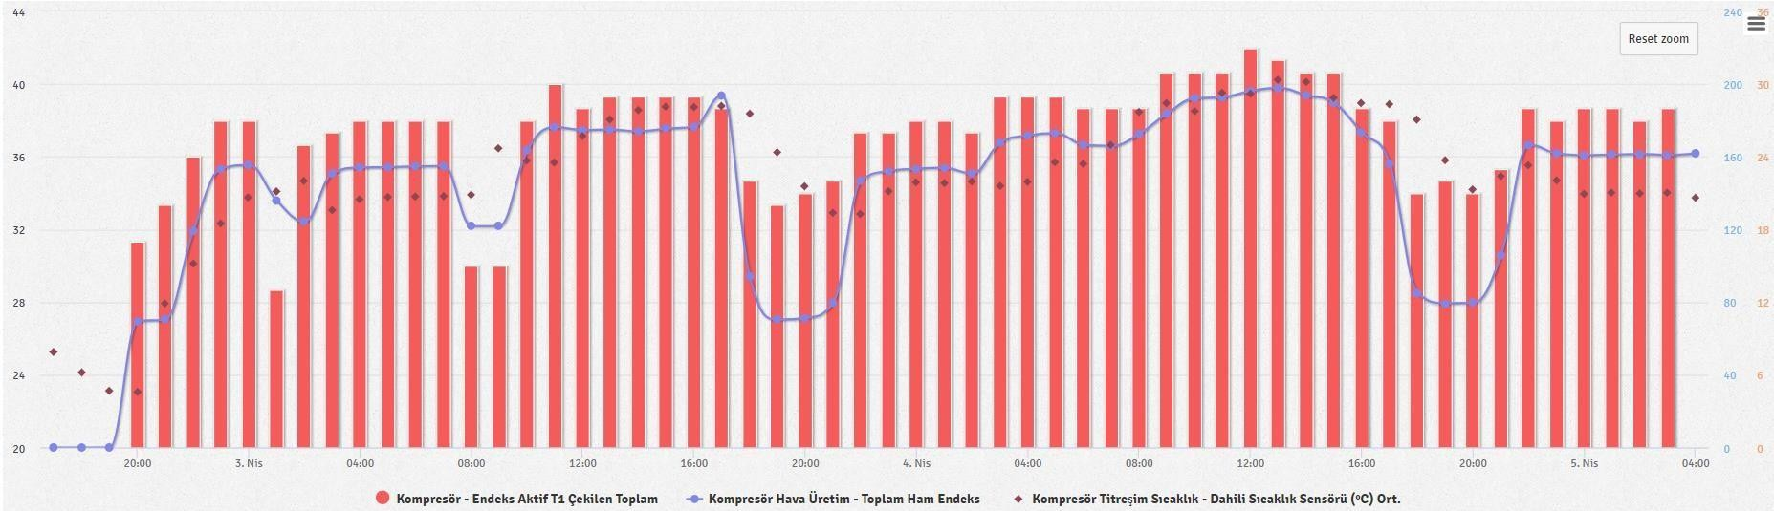
GRAFİKSEL İZLEME
Örn; Yukarıda yeşil kutuların içerisinde kalan zaman dilimlerinde normal şartlarda mavi çizgi ile kırmızı sütunların paralel şekilde olması beklenir.. Ancak tüketilen elektriğin fazla olduğunu yani kompresörün bu zaman dilimlerinde verimsiz çalıştığı söylenebilir.
Hava üretimi, baca gazı analizi, sıcaklık, pompa debisi vb. ölçümü yapılan yerlerde cihazların tükettiği enerji ile grafikler oluşturarak işletmede hava kaçağı olup olmaması, brülör yanma durumunu, su debi ihtiyacını vb. analizleri grafik üzerinden tespit edilebilir.

Slide 9
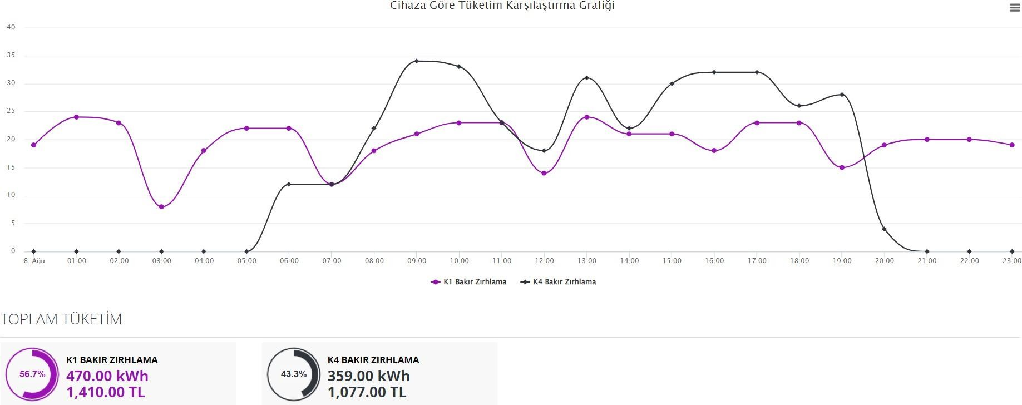
TÜKETİM KARŞILAŞTIRMA
Enerji tüketim verilerinin kıyaslanması, enerji verimliliği üzerinde doğrudan etki sağlamaktadır. Hangi süreçlerin veya ekipmanların daha fazla enerji tükettiğini anlayabilmek, enerji tasarrufu önlemlerini belirlemek için kritik bilgileri sunabilmektedir. Ayrıca enerji maliyetlerini düşürür ve işletme kârlılığını olumlu yönde etkileyebilmektedir. Grafiklerden elde edilen verilerin raporlanması işlemi, enerji harcamalarını izlemenizi ve kontrol etmenizi sağlamaktadır.

Slide 10
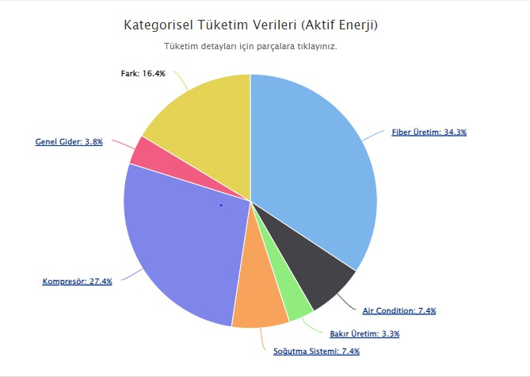
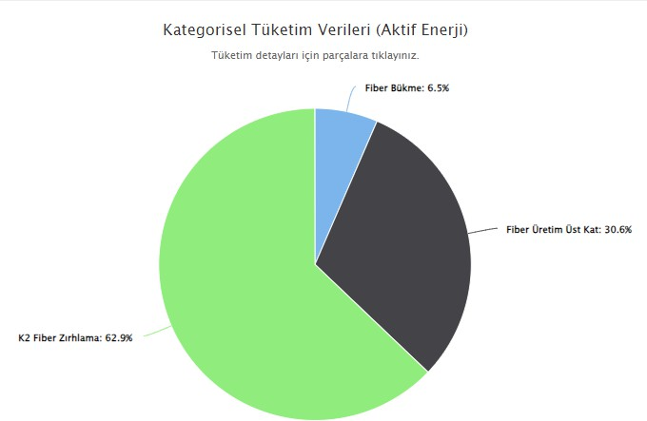
KATEGORİSEL BAZLI İZLEME
Farklı enerji kaynaklarını veya enerji tüketim kategorilerini belirlenmesini sağlamaktadır. Örneğin, elektrik, su, ısıtma- soğutma, aydınlatma gibi enerji kategorilerini ayırabilme imkanı sunar. Hangi alanlarda enerji tüketiminin daha yoğun olduğunu ve hangi kategorilerin öncelikli olarak izlenmesi gerektiğini belirlenmesine yardımcı olmaktadır. Her enerji kategorisi için ayrı hedefler belirlemenize ve bu hedeflere ulaşmada ilerlemenizi takip etmenize yardımcı olabilmektedir.

Slide 11
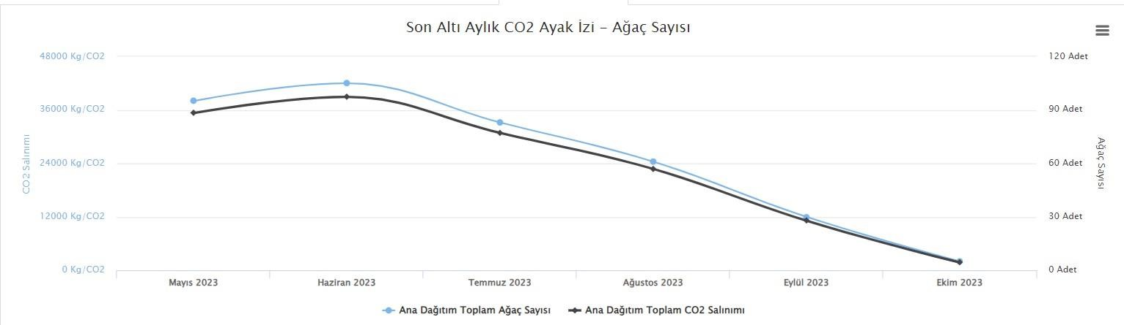
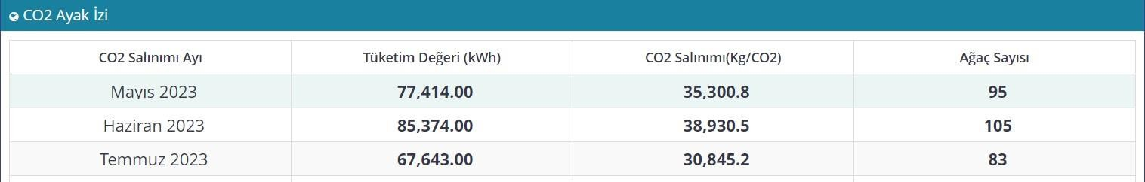
CO2 AYAK İZİ HESAPLAMA
Elektrik, doğalgaz, kömür vb. enerji kaynaklarının karbon ayak izi hesabı ve raporlaması yapılabilmektedir.
11

Slide 12
Raporlama
Sistem kurulumuna kadar ki geçmişe dönük verilerin raporlanması ayrıca düzenli olarak istenen günlük, haftalık, aylık verilerin otomatik şekilde raporlamaları oluşturulabilmektedir.
Tanımlamalar
Yazılıma yeni analizör, sayaç, sensör, sanal cihazların eklenmesi,
Alarm konfigürasyonlarının oluşturulması,
Fatura tarife oluşturulması,
Mimik diyagramların basit bir şekilde tasarlanması vb.
Firma yetkililerine verilecek eğitimden sonra istedikleri ayarlamaları yapmalarına imkan sunmaktadır.
Birim Enerji Maliyet Raporları
Birim enerji maliyet raporu, bir işletmenin veya tesisin, enerji tüketimine ve maliyetine ilişkin ayrıntılı bir rapordur. Bu rapor, üretim aşamasındaki ürün için tüketilen enerjinin üretim başına düşen maliyetini analiz eder. Raporda belirtilen birim enerji maliyeti, ürünlerin daha verimli bir şekilde üretilmesi için bir kılavuz sağlar. Üretilen ürünlerin enerji tüketimi ile kalite-performans arasındaki ilişkiyi değerlendirilebilmesinde olanak sağlar. Böylelikle enerji tüketimindeki süreçleri optimize edilmesinde yardımcı olmaktadır.
13

